Slide 1













Joint SECAP
Zlatiborskog okruga
-Vizija I izbor mera-

Slide 2
Izrada novog/revizija Joint SECAP-a za 9 JLS

Slide 3
CILJ SECAP-A
Adresiranje tri problema u nadležnosti JLS
Smanjenje potrošnje energije I emisija GHG
Adaptacija na klimatske promene
Smanjenje energetskog siromaštva

Slide 4

CILJ SECAP-A
Adresiranje tri problema u nadležnosti JLS
Smanjenje potrošnje energije I emisija GHG
Adaptacija na klimatske promene
Smanjenje energetskog siromaštva

Slide 5

CILJ SECAP-A
Adresiranje tri problema u nadležnosti JLS
Smanjenje potrošnje energije I emisija GHG
Adaptacija na klimatske promene
Smanjenje energetskog siromaštva

Slide 6

CILJ SECAP-A
Adresiranje tri problema u nadležnosti JLS
Smanjenje potrošnje energije I emisija GHG
Adaptacija na klimatske promene
Smanjenje energetskog siromaštva

Slide 7
CILJ SECAP-A
Adresiranje tri problema u nadležnosti JLS
Smanjenje potrošnje energije I emisija GHG
Adaptacija na klimatske promene
Smanjenje energetskog siromaštva

Slide 8
Hronologija izrade secap-a
Izbor I usvajanje vizije za 2030.
SWOT analiza
Analiza dosadašnjih javnih politika u ovim oblastima
Ažuriranje spiska mera I kalkulatora za proračun ušteda
Završetak SECAP-a I početak njegove primene!
Određena analiza I status quo tri segmenta
Emisije GHG I potrošnja energije
Adaptacija na klimatske promene
Energetsko siromaštvo
Odabir pojedinačnih I zajedničkih mera I Proračun uštede u kalkulatoru
Sada smo ovde!

Slide 9
Šta je do sada urađeno
Izbor I usvajanje vizije za 2030.
Analiza dosadašnjih javnih politika u ovim oblastima
SWOT analiza
Određena analiza I status quo tri segmenta
Emisije GHG I potrošnja energije
Adaptacija na klimatske promene
Energetsko siromaštvo
Ažuriranje spiska mera I kalkulatora za proračun ušteda
Završetak SECAP-a I početak njegove primene!
Odabir pojedinačnih I zajedničkih mera I Proračun uštede u kalkulatoru
Sada smo ovde!

Slide 10
Šta je pred nama
Izbor I usvajanje vizije za 2030.
SWOT analiza
Odabir pojedinačnih I zajedničkih mera I Proračun uštede u kalkulatoru
Završetak SECAP-a I početak njegove primene!
Sada smo ovde!

Slide 11
Zaključci dosadašnje analize statusa quo
Zlatiborski okrug
Pregled JLS
Ukupno javnih I javno komunalnih objekata
Ukupno domaćinstava I stanovništva
Ukupno privatnih vozila
Ukupno autobusa
v
v
v
v

Slide 12
Zaključci dosadašnje analize statusa quo
Zlatiborski okrug
Pregled JLS
Ukupno javnih I javno komunalnih objekata
Ukupno domaćinstava I stanovništva
Ukupno privatnih vozila
Ukupno autobusa
Obeznici Sistema energetskog menadžmenta:
Užice
Prijepolje
Priboj
Požega
Bajina Bašta
Nisu obveznici Sistema energetskog menadžmenta
Čajetina
Arilje
Kosjerić
Nova Varoš
v
v
v
v

Slide 13
Zaključci dosadašnje analize statusa quo
Zlatiborski okrug
Pregled JLS
Ukupno javnih I javno komunalnih objekata
Ukupno domaćinstava I stanovništva
Ukupno privatnih vozila
Ukupno autobusa
v
v
Ukupno 395 objekata
v
v
Daljinsko grejanje-7 od 9 JLS ima toplanu-Sistem daljinskog grejanja

Slide 14
Zaključci dosadašnje analize statusa quo
Zlatiborski okrug
Pregled JLS
Ukupno javnih I javno komunalnih objekata
Ukupno domaćinstava I stanovništva
Ukupno privatnih vozila
Ukupno autobusa
v
v
Ukupno 92,297 domaćinstava
Ukupno 230,741 stanovnika
v
v

Slide 15
Zaključci dosadašnje analize statusa quo
Zlatiborski okrug
Pregled JLS
Ukupno javnih I javno komunalnih objekata
Ukupno domaćinstava I stanovništva
Ukupno privatnih vozila
Ukupno autobusa
v
v
Ukupno 91,428 svih vozila
Ukupno 84 autobusa
v
v

Slide 16
Zaključci dosadašnje analize statusa quo
Zlatiborski okrug
Pregled JLS
Ukupno javnih I javno komunalnih objekata
Ukupno domaćinstava I stanovništva
Ukupno privatnih vozila
Ukupno autobusa
v
v
340 automobila na 1000 stanovnika
v
v

Slide 17
Emisija GHG I potrošnja energija
Ukupna potrošnja energije Zlatiborskog okruga
Ukupna emisija GHG Zlatiborskog okruka
Potrošnja energije po stanovniku
Emisija GHG po stanovniku
Emisioni factor JLS
Energija
1,414,148 MWh

Slide 18
Emisija GHG I potrošnja energija
Ukupna potrošnja energije Zlatiborskog okruga
Ukupna emisija GHG Zlatiborskog okruka
Potrošnja energije po stanovniku
Emisija GHG po stanovniku
Emisioni factor JLS
CO2
488,582 t

Slide 19
Emisija GHG I potrošnja energija
Ukupna potrošnja energije Zlatiborskog okruga
Ukupna emisija GHG Zlatiborskog okruka
Potrošnja energije po stanovniku
Emisija GHG po stanovniku
Emisioni factor JLS

Slide 20
Emisija GHG I potrošnja energija
Ukupna potrošnja energije Zlatiborskog okruga
Ukupna emisija GHG Zlatiborskog okruka
Potrošnja energije po stanovniku
Emisija GHG po stanovniku
Emisioni factor JLS

Slide 21
Emisija GHG I potrošnja energija
Ukupna potrošnja energije Zlatiborskog okruga
Ukupna emisija GHG Zlatiborskog okruka
Potrošnja energije po stanovniku
Emisija GHG po stanovniku
Emisioni factor JLS
CO2
0.34 t/MWh

Slide 22
Adaptacija na klimatske promene

Slide 23
Adaptacija na klimatske promene
Posmatrano u celini, Zlatiborski region karakteriše:
dominantan strukturni rizik vezan za starost stambenog fonda i individualno grejanje na čvrsta goriva,

Slide 24
Adaptacija na klimatske promene I energetsko siromaštvo
Posmatrano u celini, Zlatiborski region karakteriše:
dominantan strukturni rizik vezan za starost stambenog fonda i individualno grejanje na čvrsta goriva,
izražena demografska i prostorna ranjivost, naročito u ruralnim opštinama,
promena klimatskih uslova koja utiče na strukturu energetskih potreba,
postojanje institucionalnog kapaciteta za sprovođenje mera energetske efikasnosti, ali bez sistematski razvijenog lokalnog okvira za adresiranje energetskog siromaštva.

Slide 25
Adaptacija na klimatske promene I energetsko siromaštvo
Prioritetni klimatski rizici za region
Na osnovu sprovedene analize identifikovani su sledeći prioritetni klimatski rizici:
povećana učestalost i intenzitet toplotnih talasa
povećan rizik od bujičnih poplava usled intenzivnih padavina
povećan rizik od suša i vodnog stresa
oštećenja infrastrukture usled klizišta i erozije
povećan rizik od šumskih požara
Ovi rizici predstavljaju osnovu za definisanje prioritetnih mera adaptacije u okviru Regionalnog SECAP-a.

Slide 26
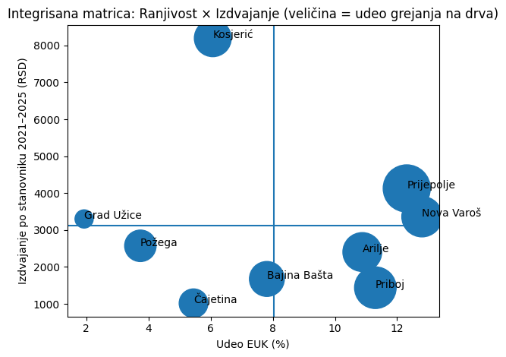

Zaključak
Zaključak
Analiza klimatskih hazarda i ranjivosti pokazuje da Zlatiborski region može biti značajno pogođen klimatskim promenama, posebno kroz povećanje ekstremnih temperatura, promene u režimu padavina i pojavu sušnih perioda.
Identifikovani klimatski rizici imaju potencijal da utiču na ključne sektore regionalne ekonomije, uključujući poljoprivredu, turizam, energetiku i infrastrukturu.
Rezultati ove analize predstavljaju osnovu za definisanje i prioritizaciju mera adaptacije na klimatske promene koje će biti razvijene u okviru Regionalnog SECAP-a.

Slide 27
Adaptacija na klimatske promene I energetsko siromaštvo
U čak 74–83% stanova (u zavisnosti od opštine) objekti su izgrađeni pre 1990. godine, što ukazuje na dominantno star fond sa verovatno nižim nivoom energetske efikasnosti.
Između 32% i 70% domaćinstava koristi individualne sisteme grejanja, dok se 25–67% svih domaćinstava greje na drva. Najveće oslanjanje na drva prisutno je u Prijepolju (67%), Priboju (56%) i Novoj Varoši (54%).
Istovremeno, između 44% i 75% stanovništva živi u ruralnim područjima, što povećava troškove mobilnosti i smanjuje dostupnost usluga.
Energetsko siromaštvo u regionu nije dominantno posledica nedostatka pristupa energiji, već kombinacije starog stambenog fonda, neefikasnih sistema grejanja i ruralne rasutosti stanovništva.

Slide 28

Energetsko siromaštvo
Najveći rizik nose starija i ruralna domaćinstva
Udeo stanovništva starijeg od 65 godina kreće se od 21% do gotovo 30%, dok jednočlana domaćinstva čine približno 24–31% svih domaćinstava.
Udeo energetski ugroženih kupaca kreće se od svega 2% do preko 12% domaćinstava, što pokazuje velike razlike među opštinama, ali i ograničenja administrativnog pokazatelja.
Sve opštine sprovode programe energetske efikasnosti, ali nijedna nema posebnu strategiju za energetsko siromaštvo, a finansiranje često više zavisi od administrativnih kapaciteta nego od nivoa potrebe.
Najveći izazov nije odsustvo mera, već njihovo ciljano usmeravanje. Najranjivija domaćinstva nisu nužno ona sa najnižim prihodima, već ona kod kojih se istovremeno prepliću starost, ruralnost, energetski neefikasan objekat i oslanjanje na čvrsta goriva.
U 6 od 9 opština više od polovine domaćinstava koristi individualna ložišta na drva kao dominantan način grejanja.

Slide 29
Energetsko siromaštvo- udeo energetski ugroženih kupaca

Slide 30
Pregled dosadašnjih javnih politika
Pregled zvaničnih dokumenata JLS (Planovi razvoja, program EE JLS….) kako bi se identifikovali mere I ciljeve, koje su do sada JLS postavile ili sprovele kako bi adresirali ove probleme Kojima se bavi I SECAP

Slide 31

Vizija
Šta bismo želeli da se promeni u narednih 5–10 godina?
Na šta mi kao opština realno možemo da utičemo?
Ako krenemo od jedne stvari – šta bi to bilo?
Ko treba da vodi ovu temu?

Slide 32
Vizija
Na šta mi kao opština realno možemo da utičemo?
Ako krenemo od jedne stvari – šta bi to bilo?
Šta bismo želeli da se promeni u narednih 5–10 godina?
Ko treba da vodi ovu temu?

Slide 33
Vizija
Šta bismo želeli da se promeni u narednih 5–10 godina?
Ako krenemo od jedne stvari – šta bi to bilo?
Na šta mi kao opština realno možemo da utičemo?
Ko treba da vodi ovu temu?

Slide 34
Vizija
Šta bismo želeli da se promeni u narednih 5–10 godina?
Ako krenemo od jedne stvari – šta bi to bilo?
Na šta mi kao opština realno možemo da utičemo?
Ko treba da vodi ovu temu?

Slide 35
Vizija
Šta bismo želeli da se promeni u narednih 5–10 godina?
Na šta mi kao opština realno možemo da utičemo?
Ako krenemo od jedne stvari – šta bi to bilo?
Ko treba da vodi ovu temu?

Slide 36
Vizija
Šta bismo želeli da se promeni u narednih 5–10 godina?
Na šta mi kao opština realno možemo da utičemo?
Ko treba da vodi ovu temu?
Ako krenemo od jedne stvari – šta bi to bilo?
Šta mislimo da je realno da promenimo do 2030.?

Slide 37
Vizija
Šta bismo želeli da se promeni u narednih 5–10 godina?
Na šta mi kao opština realno možemo da utičemo?
Ako krenemo od jedne stvari – šta bi to bilo?
Ko treba da vodi ovu temu?
Šta mislimo da je realno da promenimo do 2030.?

Slide 38
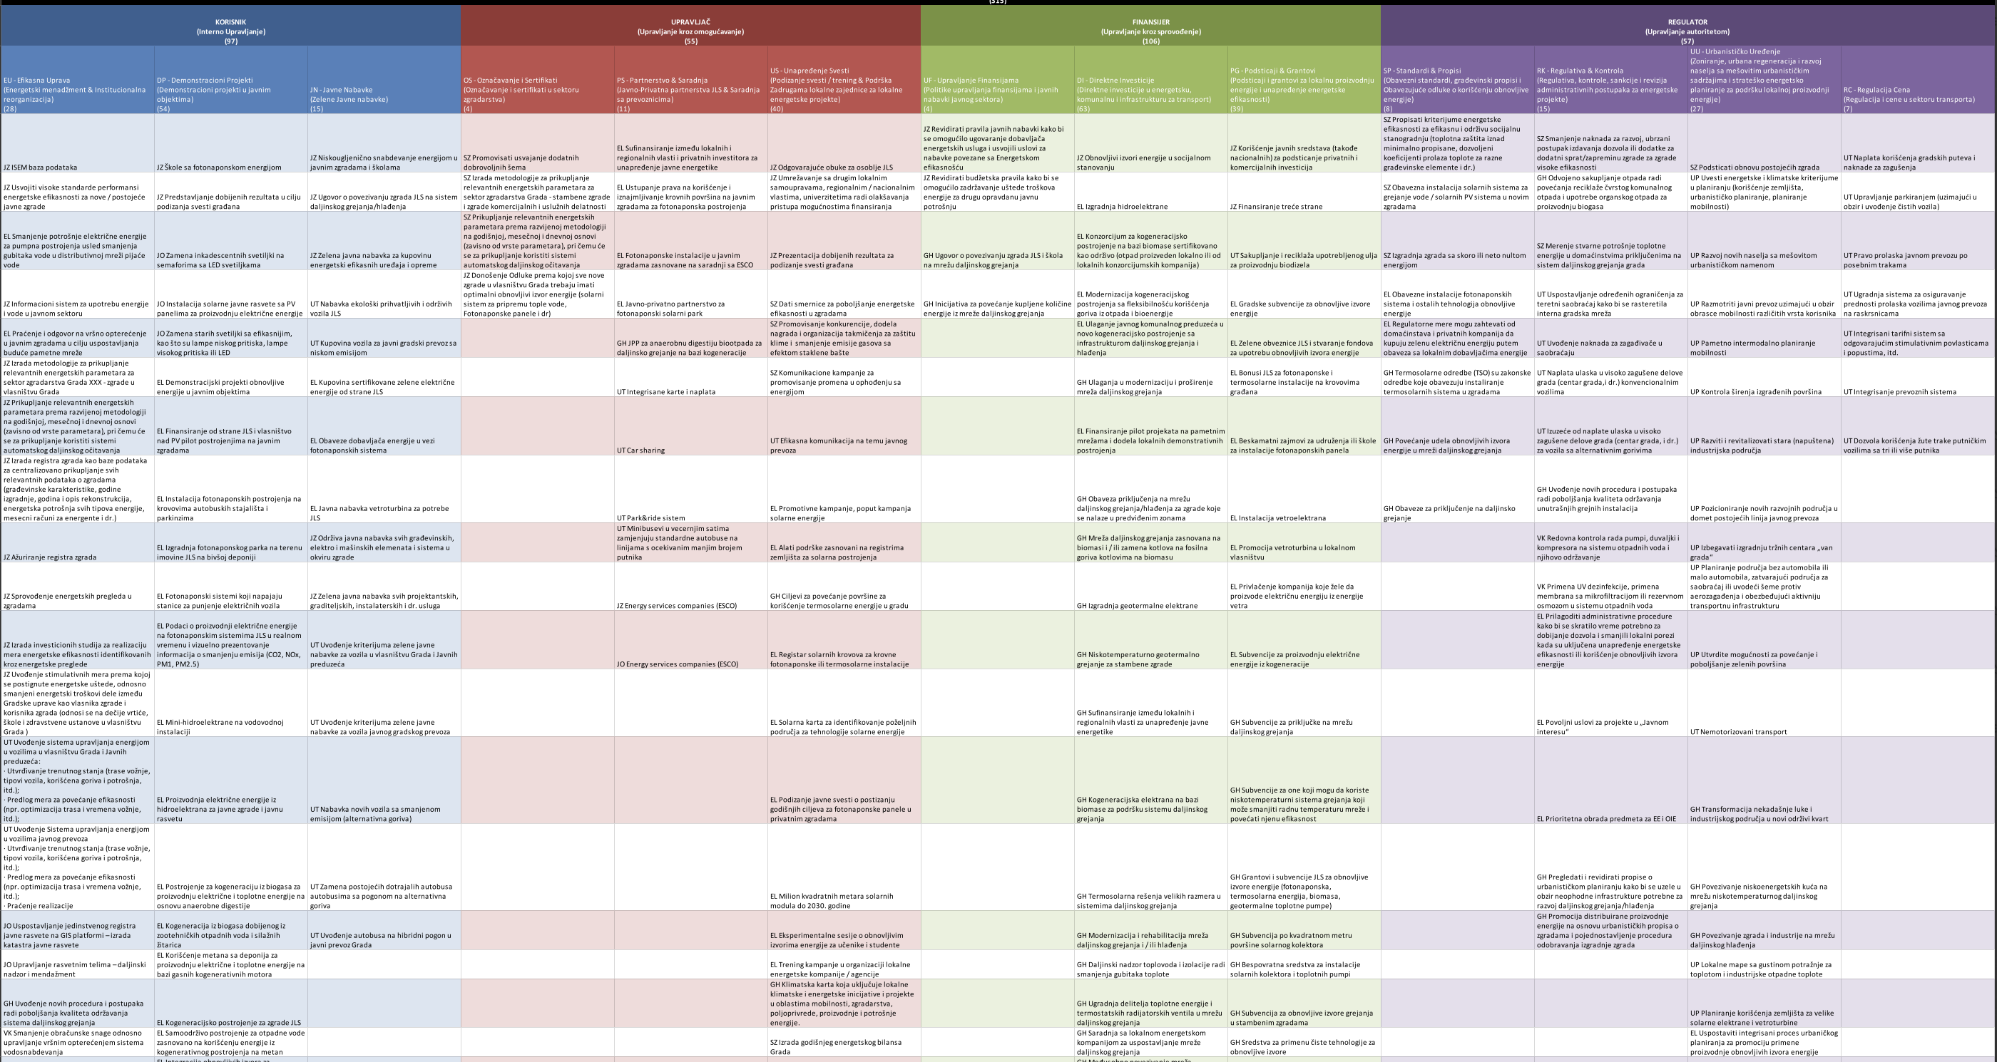
Do ispunjenja vizije preko pravilnog izbora mera
Kalkulator ušteda
Katalog mera

Slide 39
Šta dalje
Izbor mera pojedinačnih-proračun ušteda
SWOT analiza
Izbor mera zajedničkih-proračun ušteda
Završetak I početak primene

Slide 40
Šta dalje
Izbor mera pojedinačnih-proračun ušteda
SWOT analiza
Izbor mera zajedničkih-proračun ušteda
Završetak I početak primene

Slide 41
Šta dalje
Izbor mera pojedinačnih-proračun ušteda
SWOT analiza
Izbor mera zajedničkih-proračun ušteda
Završetak I početak primene

Slide 42
Šta dalje
Izbor mera pojedinačnih-proračun ušteda
SWOT analiza
Izbor mera zajedničkih-proračun ušteda
Završetak I početak primene

Slide 43
HVALA NA PAŽNJI!

